Slide 1


إنتاج المحتوى للتسويق الرقمي
د. محمد رفعت
MKT212
أهداف المقرر ومحتوياته
المحاضرة التوجيهية

Slide 2

نبذة تعريفية عن المحاضر
د. محمد رفعت
الأستاذ المساعد بجامعة ميد أوشن
كلية الإعلام والتسويق – برنامج بكالوريوس التسويق الرقمي

Slide 3

محتويات المحاضرة التوجيهية
الوصف المختصر للمقرر.
أهداف المقرر.
محتويات المقرر.
مراجع المقرر.
عصف ذهني.

Slide 4
وصف المقرر (MKT212)
إنتاج المحتوى للتسويق الرقمي
يتناول المقرر عدة موضوعات مرتبطة بإنتاج محتوى فعال وجذاب يُستخدم للتسويق الرقمي والترويج للعلامات التجارية المختلفة. ويركز المقرر على ماهية تسويق المحتوى الرقمي وأهدافه واستراتيجية عمله، مع تحليل شرائح الجمهور المستهدف وفهم احتياجاته. ويشمل المقرر التخطيط لإدارة المحتوى التسويقي الرقمي، وجدولة التدشين، ويتضمن المقرر أيضا عملية إنتاج المحتوى التسويقي الرقمي بمختلف أنواعه سواء: المكتوب أو المرئي أو الصوتي أو الالكتروني، ويوظف المقرر عدة تقنيات لإنتاج المحتوى التسويقي الرقمي بعضها تطبيقات برمجية، والآخر أدوات ذكاء اصطناعي توليدي لإنتاج المحتوى، كما يتطرق المقرر الى مفاهيم SEO (تحسين محركات البحث) وكيفية تهيئة المحتوى لزيادة جودته ونسب ظهوره في نتائج محركات البحث.

Slide 5
أهداف المقرر
التعرف على ماهية تسويق المحتوى الرقمي وأهدافه واستراتيجية عمله.
تحليل شرائح الجمهور المستهدف وتحديد معالم شخصية المستهدفين Buyer persona
تخطيط وجدولة المحتوى التسويقي الرقمي.
إنتاج المحتوى التسويقي المكتوب لمواقع التواصل الاجتماعي والمدونات التسويقية.
إنتاج المحتوى التسويقي المرئي لمواقع التواصل الاجتماعي.
إنتاج المحتوى التسويقي الصوتي للبودكاست التسويقي
تصميم المدونات التسويقية والمواقع الالكترونية للمنتجات.
تطبيق أساليب تحسين محركات البحث SEO للمحتوى التسويقي الرقمي.

Slide 6
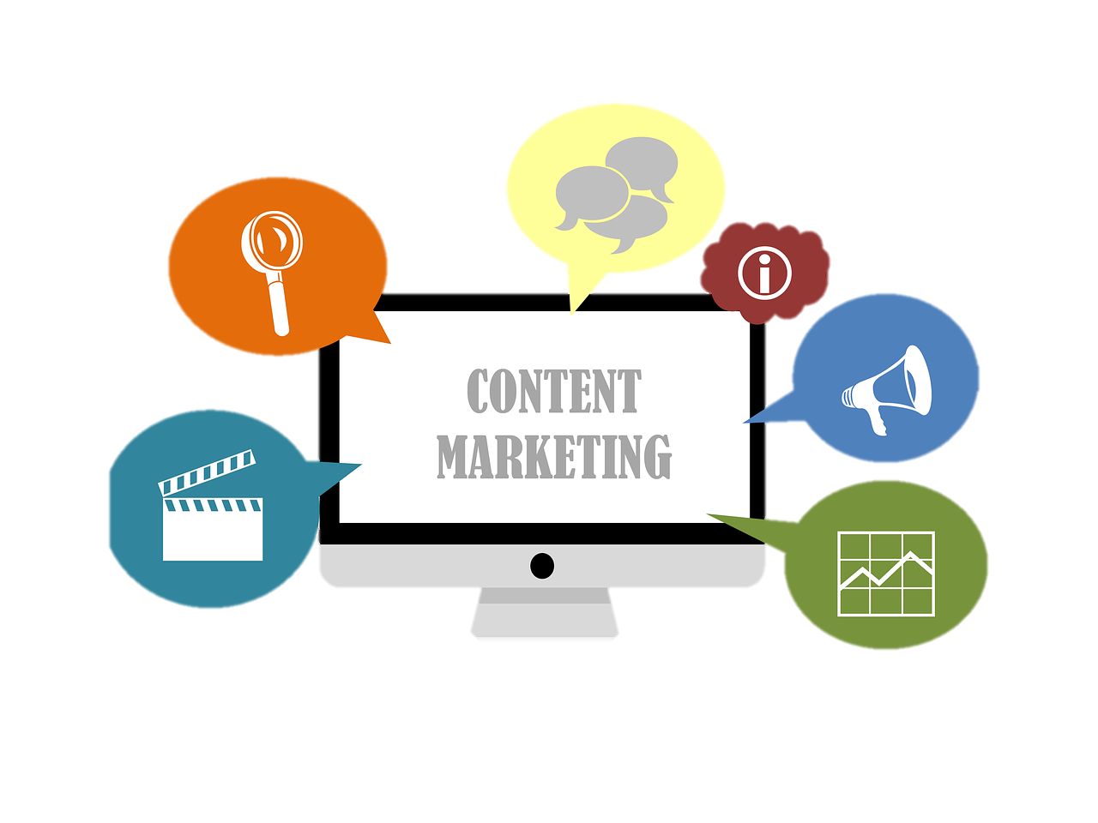
محتويات المقرر
أولا: تسويق المحتوى الرقمي:
ماهية التسويق بالمحتوى الرقمي وأهدافه وعناصره.
مزايا تسويق المحتوى الرقمي.
أنواع المحتوى التسويقي الرقمي (الموضوعي – المستدام – سريع الزوال) (Topical - Evergreen – Ephemeral)
قوالب المحتوى التسويقي الرقمي.
وسائل تسويق المحتوى الرقمي.
بناء استراتيجية تسويق المحتوى الرقمي.
الفرق بين إنتاج المحتوى التسويقي الرقمي وتنظيم المحتوى التسويقي الرقمي Content Creation & Content Curation

Slide 7
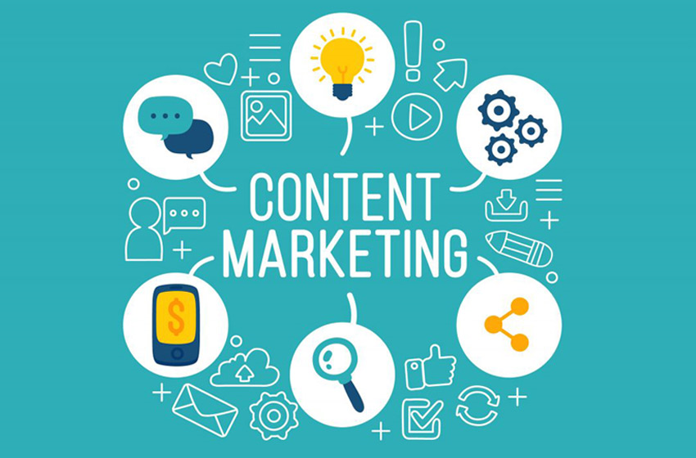
محتويات المقرر
تابع أولا: تسويق المحتوى الرقمي:
إنتاج المحتوى الرقمي لقصة العلامة التجارية Brand storytelling
إنتاج المحتوى الرقمي لشخصية العلامة التجارية Brand Personality
أدوات استكشاف المحتوى التسويقي الرقمي المناسب للجمهور (Spark toro و (Moz pro
إعادة استخدام المحتوى التسويقي الرقمي Content Repurposing
نشر وتوزيع المحتوى التسويقي الرقمي Publishing and distributing content

Slide 8
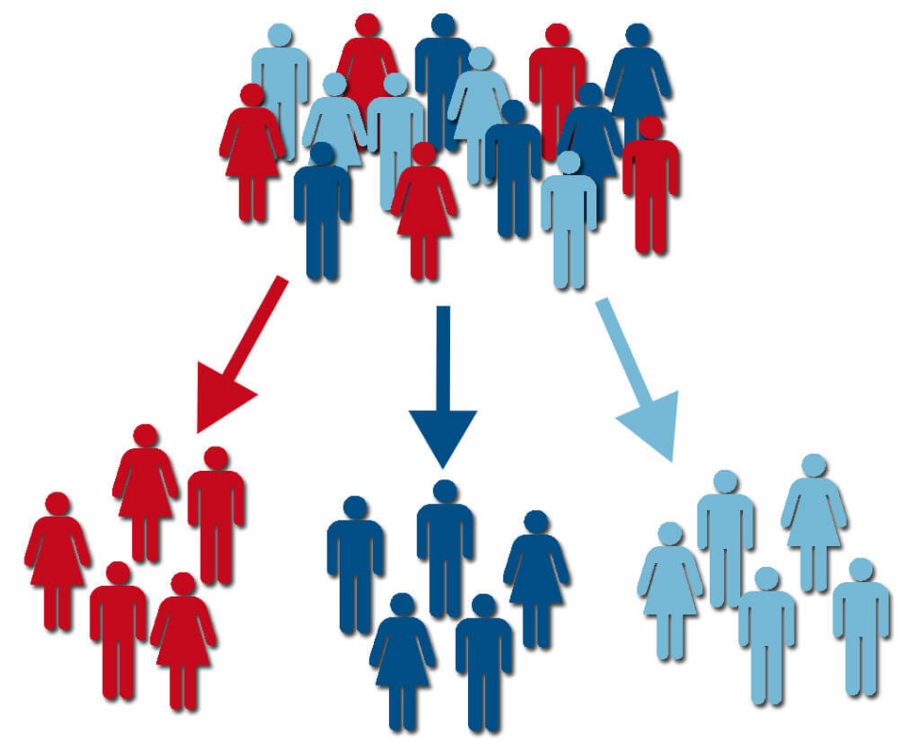
محتويات المقرر
ثانيا: تجزئة الجمهور المستهدف في التسويق الرقمي:
أسس تجزئة الجمهور في البيئة الرقمية.
شخصية المستهدف Buyer Persona في البيئة الرقمية.
تخصيص المحتوى التسويقي الرقمي للجمهور Content personalization

Slide 9

محتويات المقرر
ثالثا: التخطيط وجدولة المحتوى التسويقي الرقمي:
خطة إدارة المحتوى التسويقي الرقمي.
جدولة تدشين المحتوى التسويقي الرقمي.

Slide 10

محتويات المقرر
رابعا: إنتاج المحتوى المكتوب للتسويق الرقمي:
أساليب الكتابة التسويقية الرقمية للجمهور.
كتابة المقالات والتدوينات التسويقية.
كتابة الهاشتاجات (الوسوم) الترويجية.
كتابة النصوص الإعلانية للمنشورات على مواقع التواصل الاجتماعي.

Slide 11

محتويات المقرر
خامسا: إنتاج المحتوى المرئي للتسويق الرقمي:
إنتاج الصورة في المحتوى التسويقي الرقمي
إنتاج الانفوجرافيك التسويقي بـ Canva
إنتاج الفيديوهات التسويقية (Reel/Story /TikTok/Video bite).
إنتاج شعارات المنتجات بأداة Logo AI

Slide 12

محتويات المقرر
سادسا: إنتاج المحتوى الصوتي للتسويق الرقمي (البودكاست التسويقي للعلامات التجارية)

Slide 13

محتويات المقرر
سابعا: إنتاج التصميمات الإلكترونية للمنتجات:
تصميم المواقع الالكترونية للمنتجات بأداة Strikingly و Wix
تصميم النشرات والرسائل البريدية التسويقية بأداة Zoho Campaigns
تصميم المدونات التسويقية بأداة Wordpress
تصميم المنشورات التسويقية بـ Canva

Slide 14

محتويات المقرر
ثامنا: إنتاج المحتوى التسويقي الرقمي في حقبة الذكاء الاصطناعي:
المحتوى التسويقي عبر الواقع الافتراضي VR
المحتوى التسويقي عبر الواقع المعزز AR
المحتوى التسويقي عبر الواقع الممتد XR
المحتوى التسويقي عبر الهولوجرام.
مولدات النصوص الاعلانية.
مولدات الصور والفيديوهات.
نبذة عن التسويق الروبوتي.

Slide 15

محتويات المقرر
تاسعا: تحسين محركات البحث SEO
كيفية عمل خوارزميات محركات البحث.
أنواع الكلمات المفتاحية في التسويق الرقمي.
أساليب تحسين محركات البحث لأغراض التسويق الرقمي.
بناء خطة المحتوى الرقمي التسويقي عبر تحسين محركات البحث.

Slide 16

مراجع المقرر
أمين علي (2024) أفضل الممارسات في التسويق الرقمي، ارتقاء للنشر والتوزيع.
محمد الغندور (2023) التسويق وصناعة المحتوى، عصير الكتب للترجمة والنشر والتوزيع.
أحمد التركي (2023) أسرار التسويق بالمحتوى، دار يوريكا للنشر والتوزيع.
رضا فولي (2021) فن ترويج العلامة التجارية: الشبكات الاجتماعية، التسويق بالمحتوى، المؤثرين، الواقع المعزز، والافتراضي، دار العلا للنشر والتوزيع.
إبراهيم العبود (2021) صناعة المحتوى الإبداعي، دار وجوه للنشر والتوزيع
McGruer, D. (2020). Dynamic digital marketing: Master the world of online and social media marketing to grow your business. John Wiley & Sons.
Das, S. (2021). Search engine optimization and marketing: A recipe for success in digital marketing. Chapman and Hall/CRC.

Slide 17

عصف ذهني
ما هو تسويق المحتوى الرقمي؟

Slide 18

هل هو.... !!!

Slide 19

هل هو.... !!!

Slide 20
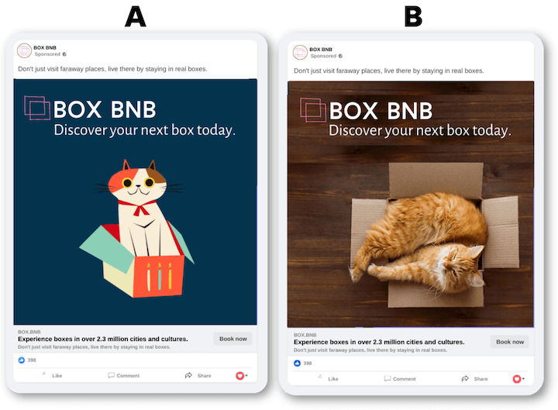
هل هو.... !!!

Slide 21
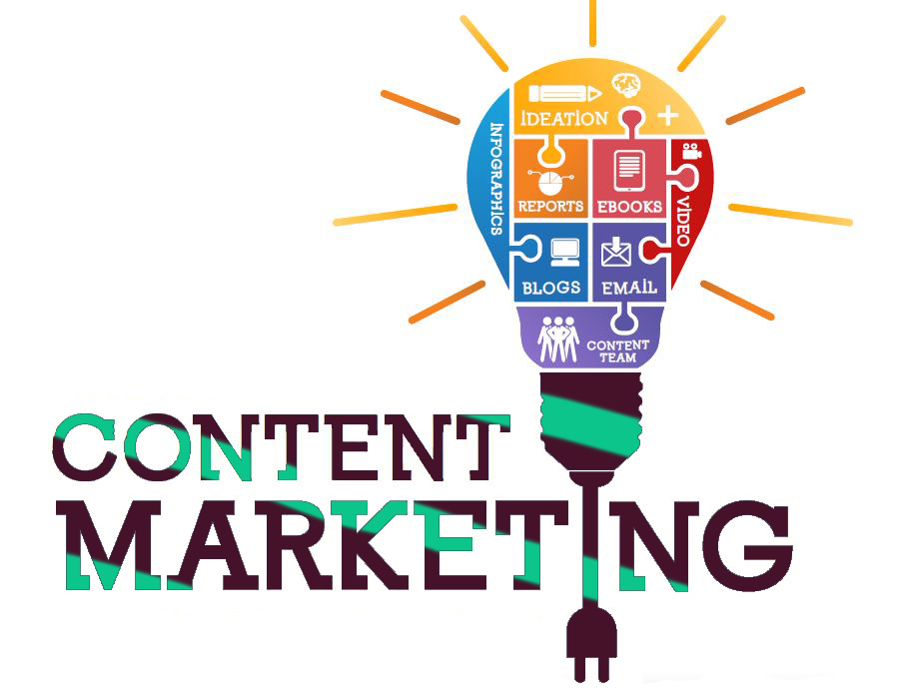
مفهوم تسويق المحتوى الرقمي
تسويق المحتوى الرقمي هو استراتيجية تسويق تهدف إلى إنشاء وتوزيع وترويج المحتوى الرقمي القيم والجذاب والمفيد للجمهور المستهدف، عبر الوسائط الرقمية مثل المواقع الإلكترونية والمدونات والشبكات الاجتماعية والفيديوهات والبريد الإلكتروني والتطبيقات وغيرها. يتم تنفيذ هذه الاستراتيجية لكسب واستدراج الجمهور المستهدف وتعزيز العلامة التجارية وزيادة التفاعل والمبيعات.

Slide 22

أقرأ أكثر عن ...
تسويق المحتوى الرقمي

Slide 23


Thank You
Dr. Mohammed Refaat

